Slide 1


ABRAKAZAM
Esther Peñas Martínez
Mercedes Herrero Fernández

Slide 2
¿Qué es?
Videojuego PLATAFORMA
Dimensión 2D
Para PC
Estética PIXELS
Edades +7
Temática FANTASÍA Y AVENTURA MÁGICA
Ambientado en ALEX KIDD
Notes:
En manera técnica plataforma 2D PC +7 fantasía y aventura mágica alex kidd

Slide 3
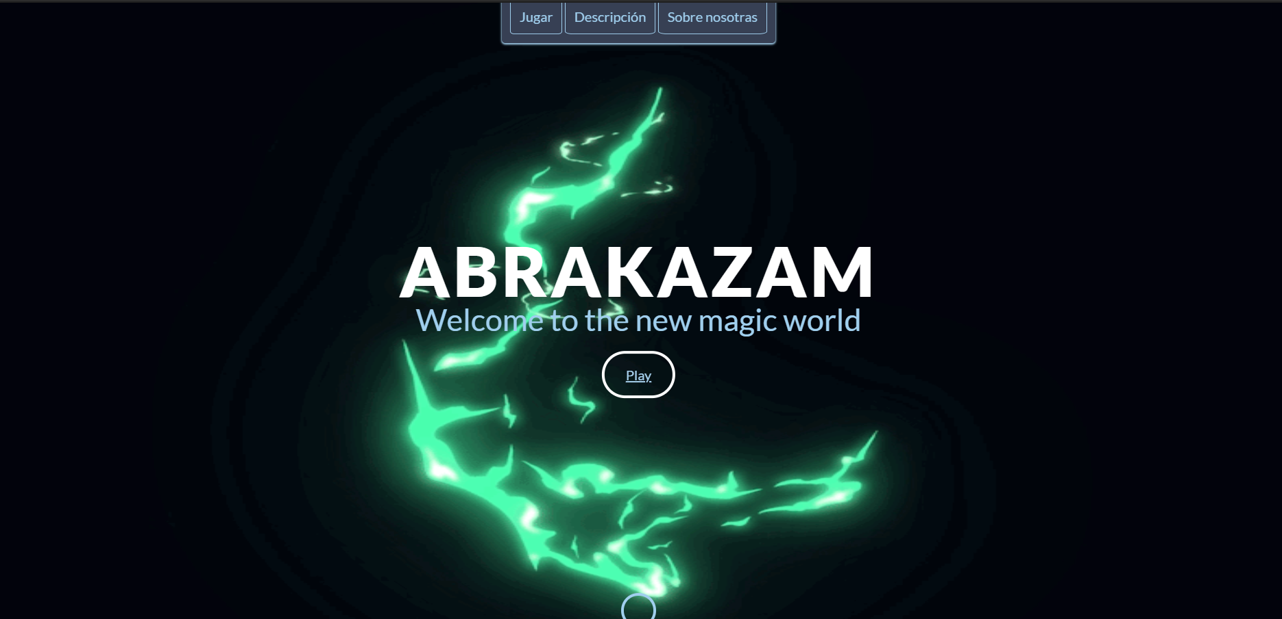
¿Cómo acceder al juego?
URL: https://merchf.github.io/Abrakazam/
Notes:
Cómo acceder al juego

Slide 4
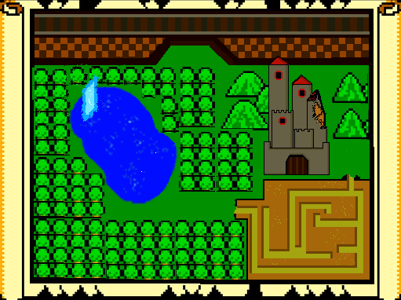
Historia/ Niveles
NIVEL 1
NIVEL 3
NIVEL 2
NIVEL 4
NIVEL 5
NIVEL 7
NIVEL 6
Notes:
Una vez dado al play que te vas a encontrar insertar mapas con niveles marcados y contar de qué va la historia.

Slide 5
Objetos
Llave
Poción Curativa
Gemas
Notes:
Gemas pociones y llaves

Slide 6
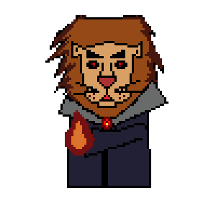
Personajes
Personaje PRINCIPAL
ENEMIGOS
JEFE FINAL
MR LION
Zombies
Trolls
Dragones
Espantapájaros
Arañas
Medusas
Vida: 6 corazones
Ataques
Bolas fuego: -1 daño
Congelación: 5s inmóvil
Rayo: -2 daño
>Nivel = +Vida
>Nivel = + Daño de ataque
Hielo
Rayo
Fuego

Slide 7
Jugabilidad
SALTAR
ESCALAR
ATAQUES
Bolas de fuego
Congelación
Rayo
ANDAR

Slide 8
Recursos
SPRITES RESOURCE (con modificaciones)
Aseprite
Ambientado en ALEX KIDD

